Slide 1
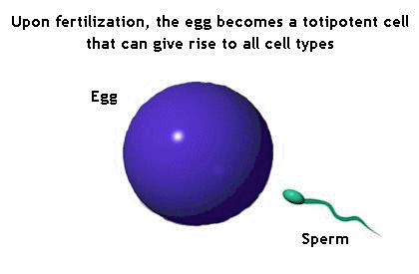
细胞的分化

Slide 2
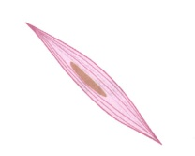



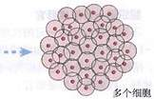
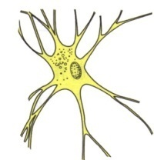
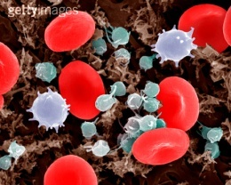
组织、器官、系统
个体
1.肌细胞、神经细胞、红细胞等细胞的
来源怎样？
2.这些细胞有什么不同之处？
这些细胞都是由一个受精卵通过分裂、分化而得到的具有不同形态、结构和功能的细胞。

Slide 3
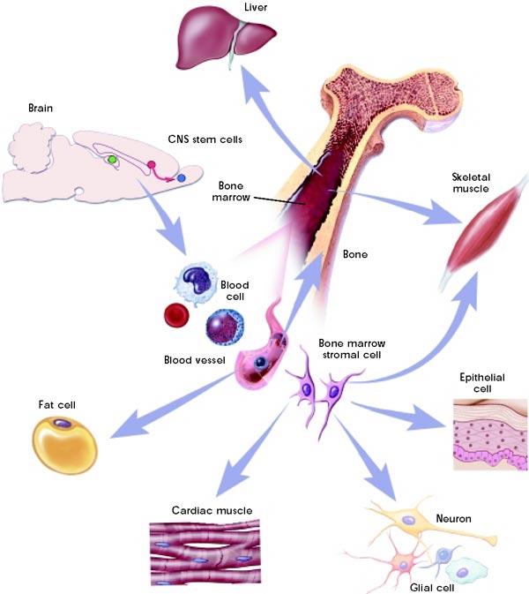
红细胞
合成运输氧的血红蛋白
动物胚胎细胞
心肌细胞
合成行使运动功能的蛋白

Slide 4
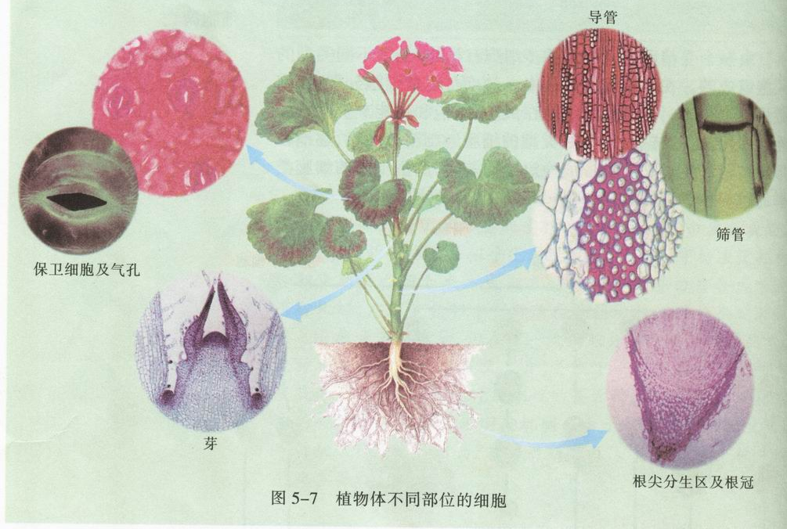
叶肉细胞
有叶绿体、 进行光合作用
植物 胚细胞
表皮细胞
无叶绿体、 有明显的角质层
贮藏细胞
无叶绿体、无角质层、 贮藏营养物质、有大液泡

Slide 5
第2节 细胞分化
一、细胞分化及其意义
概念：在个体发育中，由一个或一种细胞增殖产生的后代，在形态、结构和生理功能上发生稳定性差异的过程。

Slide 6


细胞分化是一种持久性的（稳定的、不可逆的）变化
造血干细胞 原红细胞 早幼红细胞 中幼红细胞 晚幼红细胞 成熟红细胞 死亡

Slide 7
细胞分化是生物界中普遍存在的生命现象
1.细胞分化发生在整个生命进程中。
2.多细胞生物都有细胞分化。仅有细胞增殖，没有细胞分化，就不可能形成具有特定形态、结构、功能的组织和器官。（P118图6-10）

Slide 8
讨论
细胞分化对个体发育有什么意义？
细胞分化是个体发育的基础，没有细胞分化，就不可能正常发育；
细胞分化使多细胞生物体中的细胞趋向专门化，有利于提高各种生理功能的效率。

Slide 9
细胞分裂和细胞分化异同
 |  | 细胞分裂 | 细胞分化
不 同 点 | 细胞数量
 | 形态结构功能
相 同点
联系
增加
不变
相同
差异
遗传信息完全相同
共同完成生物个体发育过程

Slide 10
细胞分化的原因
不同细胞中遗传信息的执行情况不同 (基因的选择性表达)
血红蛋白基因开启
红细胞
合成血红蛋白
肌动蛋白基因关闭
肌动蛋白基因开启
合成肌动蛋白
肌细胞
血红蛋白基因关闭

Slide 11
二、干细胞
除受精卵、胚胎外，生物体内还有没有
具有分裂分化能力的细胞？
①植物体内
分生组织细胞
（如根尖分生区细胞）
②动物体内
干细胞

Slide 12
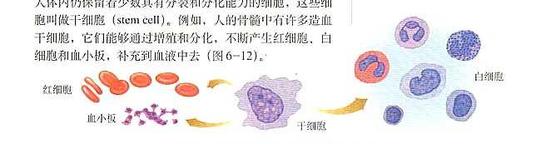
干细胞
动物和人体内少数具有分裂和分化能力的细胞
如骨髓中的造血干细胞

Slide 13
干细胞移植治疗白血病，人体器官移植
用自己的干细胞培养诱导形成组织或器官，用于对受到损伤的组织或器官进行修复或更换，没有免疫排斥反应

Slide 14

已经分化的组织细胞，还能再分化成其他细胞吗？

Slide 15
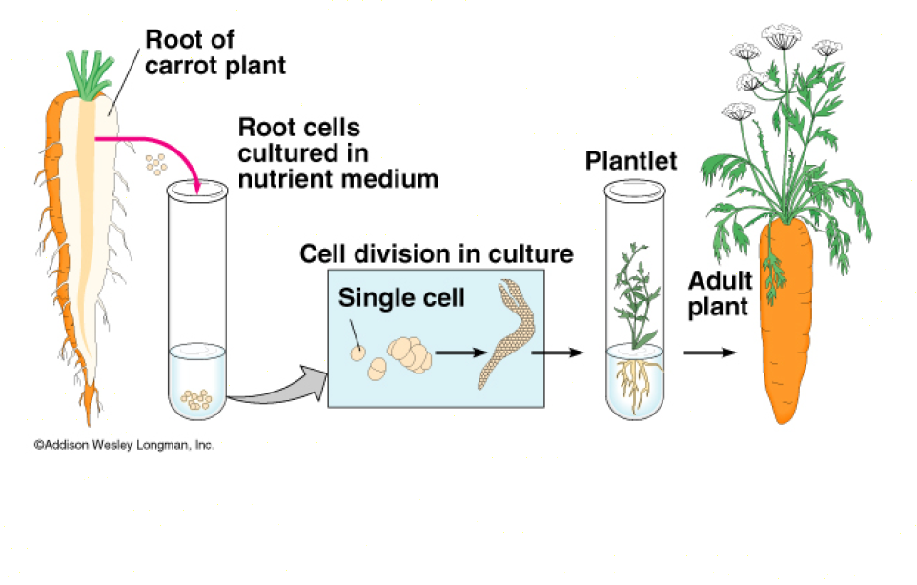
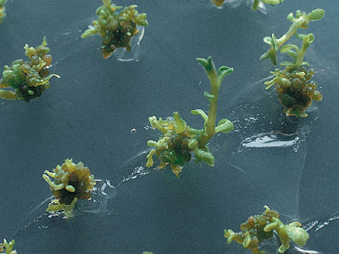
三、细胞的全能性
材料1
1958年，美国植物学家斯图尔德
材料：胡萝卜韧皮部
条件：离体培养（植物激素、无机盐和糖类等）

Slide 16
材料1：这个实验说明了什么？
植物细胞具有细胞全能性

Slide 17
细胞全能性：
是指已经分化的细胞，仍然具有发育成完整个体的潜能

Slide 18
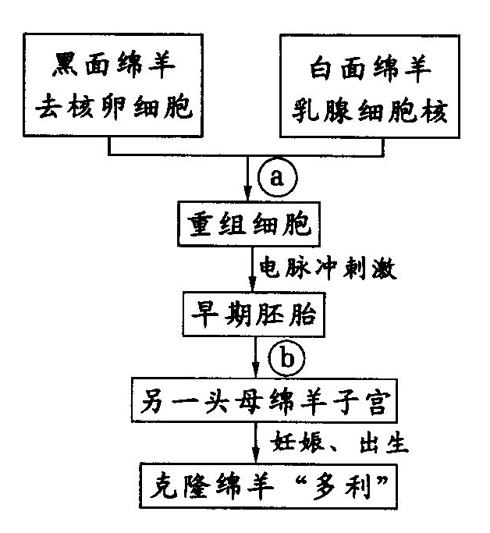
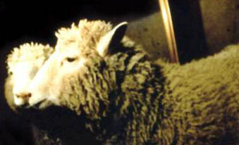
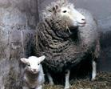
材料2
克隆羊多莉是怎么诞生的？
这个实验又说明了什么？
已经分化的动物体细胞的细胞核具有全能性

Slide 19
为什么已经分化的细胞具有全能性呢？
高度分化的细胞含有保持物种发育所需要的全套基因

Slide 20
一般不说受精卵有全能性，
全能性指的是“已分化”的细胞，
而受精卵没有分化。
但是，在比较全能性大小时，
以受精卵的全能性最高
受精卵˃生殖细胞˃体细胞
幼嫩细胞 ˃老年细胞
分化程度低的细胞˃分化程度高的细胞

Slide 21
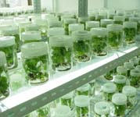
细胞全能性的应用
植物组织培养技术
快速繁殖花卉和蔬菜等作物
拯救珍稀濒危物种
与基因工程结合培育作物新类型

Slide 22
1.下列对细胞分化的叙述正确的是 （ ）
A．细胞分化是遗传物质改变的结果
B．细胞分化发生在从受精卵到胚胎形
成的过程
C．细胞分化从原肠胚后期开始至生命
结束
D．细胞分化是由细胞内的遗传物质调
控的
D

Slide 23
2.人胰岛B细胞能产生胰岛素，但不能产生红细胞中的血红蛋白，根据此推测人胰岛B细胞中 （ ）
A．只有合成胰岛素的基因
B．在细胞分化过程中，基因的数目发生了变化
C．既有合成胰岛素的基因也有合成血红蛋白的
基因，但不同细胞遗传信息的执行情况不同
D．只有合成胰岛素的基因和其他基因，但没有
合成血红蛋白的基因
C

Slide 24
B
1.下列实例中能体现细胞全能性的是 （ ）
①用悬浮培养的胡萝卜单个细胞培养成了可育的植株 ②植物用种子进行繁殖 ③用烟草组织培养的单个细胞培育出了可育的完整植株
A．①② B．①③ C.②③ D.①②③
2.科学家用甲母羊乳腺细胞的细胞核与乙母羊卵细胞的细胞质重组成一个细胞，成功培养了“多莉”羊。下列关于此实验的说法正确的是（多选）
A．高度分化的细胞仍然保持全能性
B．重组细胞的细胞核内含有保持物种遗传性所需要全部遗传物质
C．在理论上，可以运用上述方法开拯救濒危物种
D．运用上述方法，科学家已经可以用单个细胞来培养新的动物体
A B C

Slide 25
知识点 | 归纳与结论
1、细胞分化及其意义 | a.概念： b.细胞分化的特点： c.细胞分化的实质： d.细胞分化的意义：
2、细胞的全能性 | a.概念： b.高度分化的植物细胞具有全能性 c.动物细胞的细胞核具有全能性 d.干细胞
在个体发育中，由一个或一种细胞增殖产生的后代，
在形态、结构和生理功能上发生稳定性差异的过程。
持久性，稳定性，不可逆转，遗传物质没有改变。
细胞分化是不同细胞中遗传信息的执行
情况不同导致 （基因的选择性表达）。
细胞分化是个体发育的基础；是生物界中普
遍存在的生命现象；细胞分化使多细胞生
物体中的细胞趋向专门化，有利于提高各种
生理功能的效率。
已经分化的细胞，仍然具有发育成完整个体的潜能。

